Slide 1
신경망 (neural network)
input
output
hidden

Slide 2
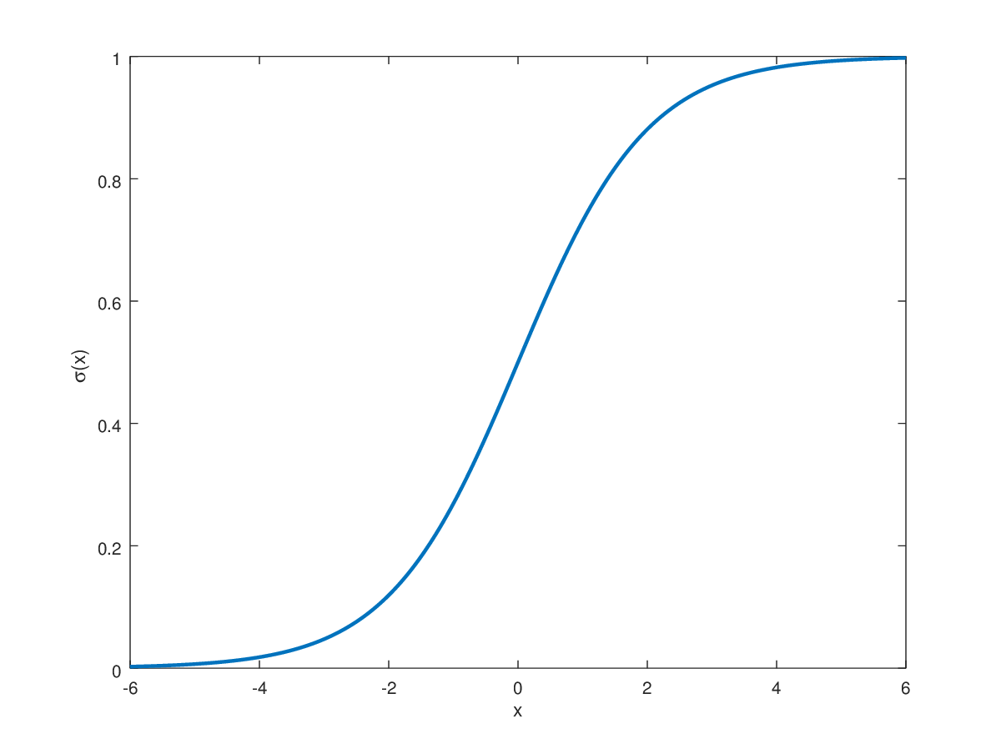
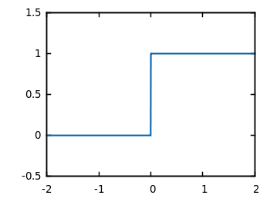
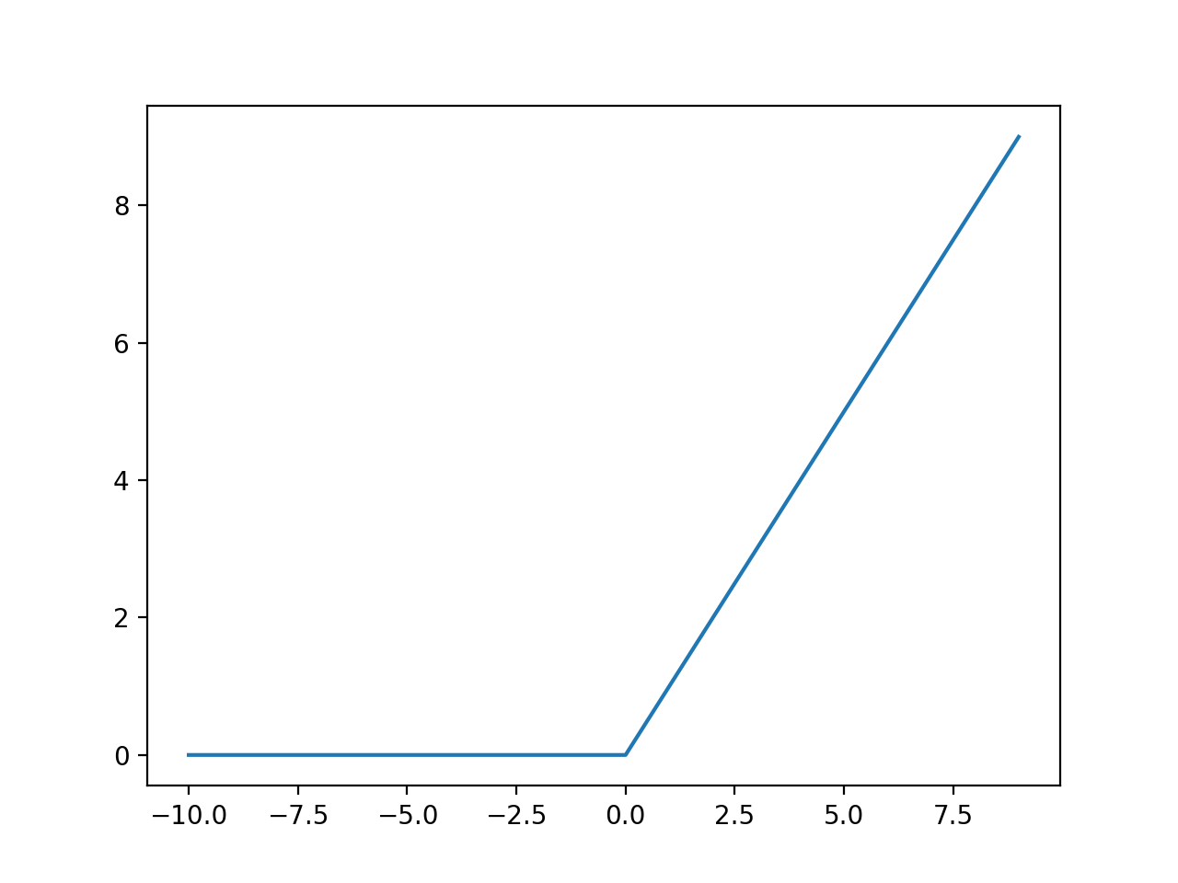

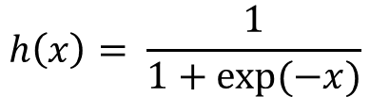
활성화 함수 (activation function)
입력 신호의 총합을 출력 신호로 변환하는 함수
Ex)
$$a=b+wx$$
1. 시그모이드 함수 (sigmoid)
$$h\left(x\right)= \frac{1}{1+exp⁡(−x)}$$
2. 계단 함수
3. ReLU 함수

Slide 3

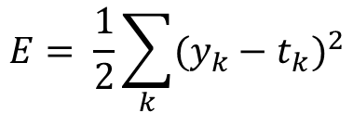
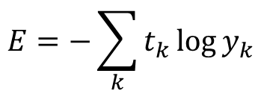
손실 함수 (loss function, cost function)
예측값과 실제값의 차이를 수치로 나타낸 것
1. 평균 제곱 오차 (mean squared error, MSE)
$$E= \frac{1}{2}\sum_{k}{{(y_{k}−t_{k})}^{2}}$$
$y_{k}$ : 예측값, $t_{k}$ : 정답 레이블
2. 교차 엔트로피 오차 (cross entropy error, CEE)
$$E=−\sum_{k}{t_{k}\log{y_{k}}}$$

Slide 4
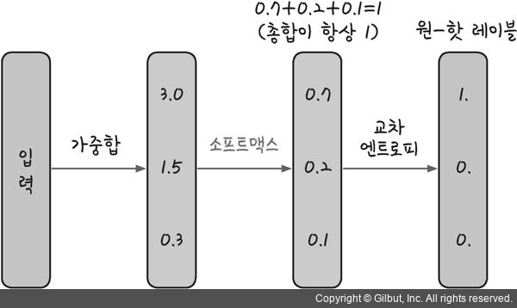
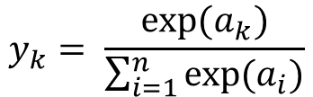
출력층
분류 (classification) : 데이터가 어느 클래스에 속하는지 예측
회귀 (regression) : 일반적인 수치(연속적인 수)를 예측
소프트맥스 (softmax) 함수
분류에 사용
$$y_{k}= \frac{exp(a_{k})}{\sum_{i=1}^{n}{exp⁡(a_{i})}}$$
n : 출력층 뉴런 수
Affine
순전파 때 수행하는 행렬의 내적

Slide 5
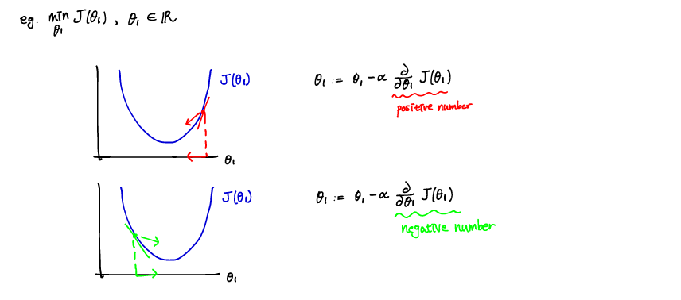
경사하강법 (gradient descent)
cost가 최소인 방향으로 가중치(weight)와 편향(bias) 갱신 (기울어진 방향으로)
α = 학습률(learning rate) : 갱신하는 정도 (한번에 얼만큼 갱신 시킬지, 보통 0.01이나 0.001)

Slide 6


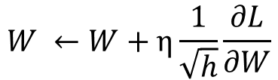


오차 역전파법 (backpropagation)
가중치 매개변수의 기울기를 효율적으로 계산하는 방법
매개변수 갱신 방법
1. 확률적 경사 하강법 (SGD)
2. 모멘텀 (momentum)
$$W ←W − η\frac{∂L}{∂W}$$
$$v ← αv − η\frac{∂L}{∂W}$$
$$W ←W+v$$
3. AdaGrad
4. Adam
$$h ←h+ \frac{∂L}{∂W}⊙\frac{∂L}{∂W}$$
$$W ←W+η\frac{1}{\sqrt{h}}\frac{∂L}{∂W}$$

Slide 7
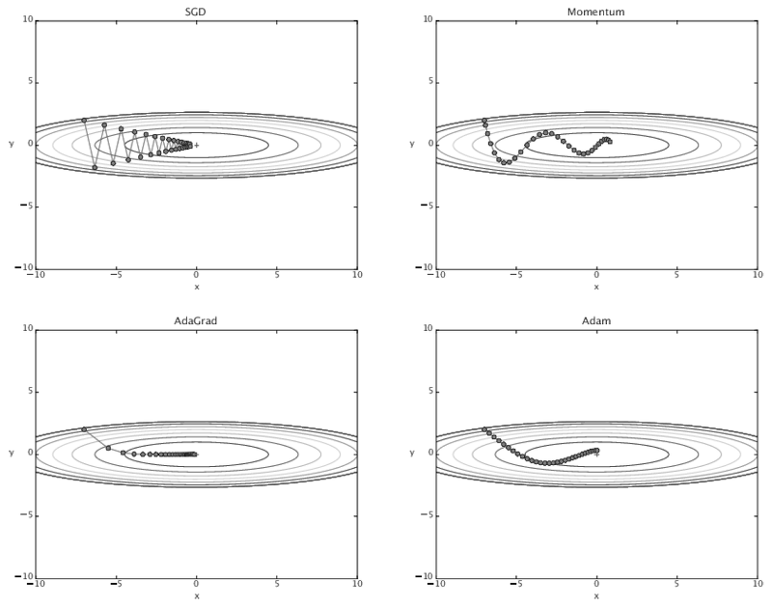

Slide 8
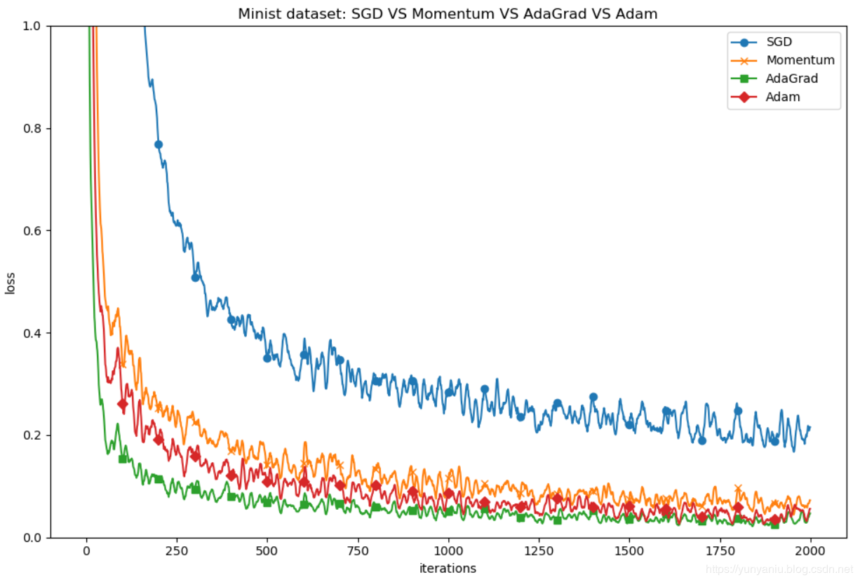

Slide 9


weight의 초기값
맨 처음 초기값을 어떻게 설정하고 시작하는지
1. Xavier 초기값
2. He 초기값
앞 계층의 노드가 n개라면
표준편차가 $\frac{1}{\sqrt{n}} 인$ 분포
앞 계층의 노드가 n개라면
표준편차가 $\frac{2}{\sqrt{n}} 인$ 분포
ReLU에 특화된 초기값

Slide 10
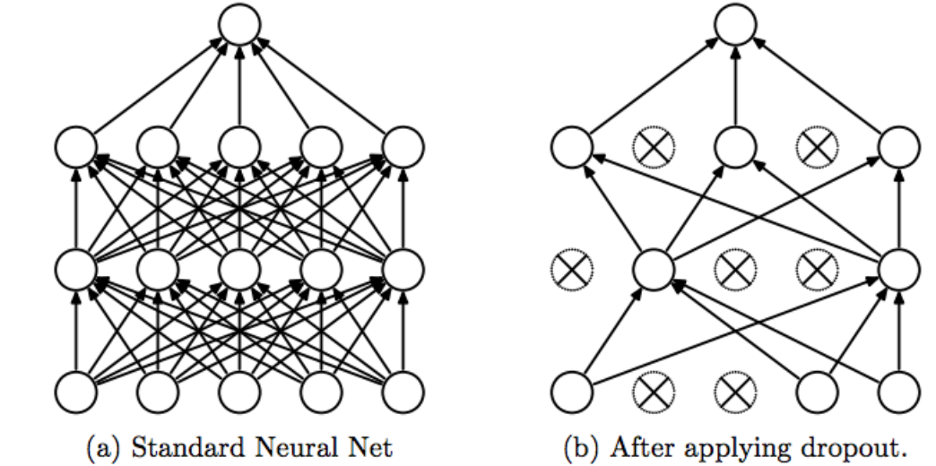
오버피팅 문제
신경망이 러닝 데이터 셋에 맞춰서 지나치게 학습된 문제
매개변수가 많고 표현력이 높은 모델일 때 / 러닝 데이터가 적을 때
해결방법
1. 가중치 감소
큰 가중치에 대해 페널티 부과
2. 드롭아웃 (dropout)
히든 계층의 뉴런을 임의로 삭제

Slide 11
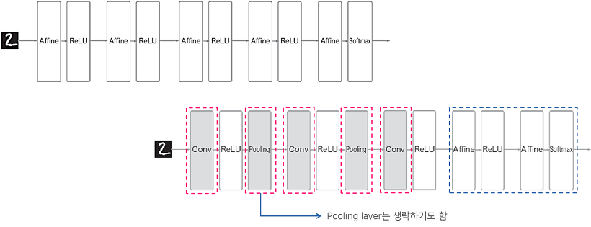
CNN (Convolutional Neural Network)
이미지 인식 분야에 많이 사용

Slide 12
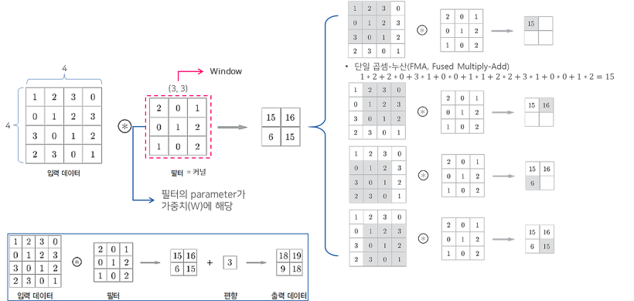
합성곱 연산 (Convolutional)

Slide 13
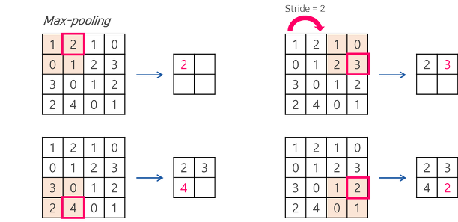
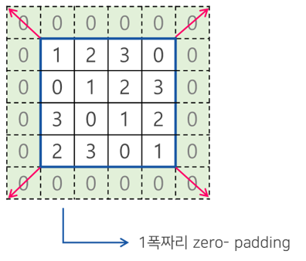
패딩 (Padding)
풀링 (Pooling)

Slide 14
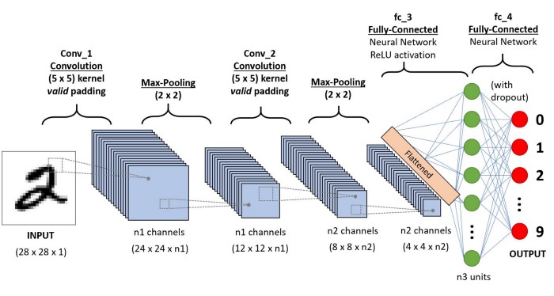

Slide 15
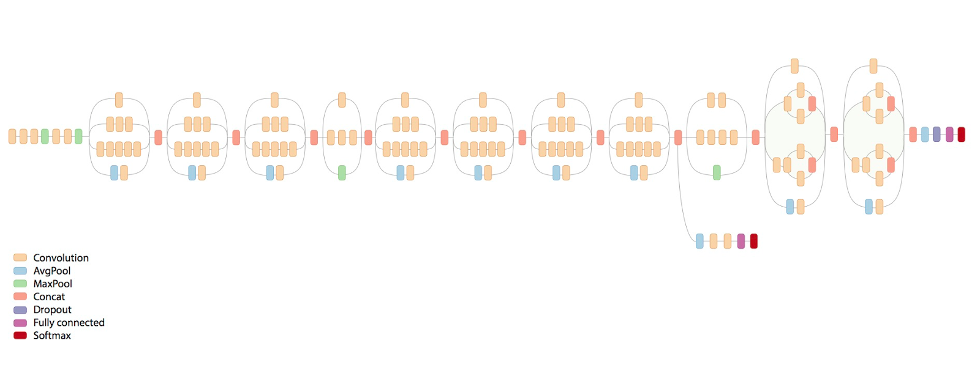
CNN 예시 – Inception (Google)

Slide 16
텐서플로우 예제로 ㄱㄱ

